Slide 1


Μονάδα Ισότιμης Πρόσβασης ατόμων με αναπηρία και ατόμων με ειδικές εκπαιδευτικές ανάγκες:
Υπηρεσίες-Υποστήριξη και Εθελοντικό Πρόγραμμα

Slide 2

Στόχος της ΠΡΟΣΒΑΣΗΣ
Στόχος της Μονάδας Ισότιμης Πρόσβασης
Μαθησιακή πρόσβαση
Πρόσβαση στο χώρο
Ηλεκτρονική πρόσβαση
Κοινωνική πρόσβαση
Notes:
Στόχος της Μονάδας είναι η μαθησιακή πρόσβαση, δηλαδή η πρόσβαση στην εκπαιδευτική διαδικασία. Η πρόσβαση στο χώρο: μετακίνηση εντός, από και προς τις εγκαταστάσεις του Π.Θ.
Ηλεκτρονική προσβασιμότητα= πρόσβαση σε πλατφόρμες και εφαρμογές του Π.Θ. καθώς και στο εκπαιδευτικό υλικό. Και κοινωνική πρόσβαση.

Slide 3
Η Μονάδα Ισότιμης Πρόσβασης στο χρόνο…
2008-2012
2012
Σήμερα
Πρόγραμμα στο πλαίσιο των στοχευμένων δράσεων της ΕΛΚΕ του Π.Θ.
Επίσημη υπηρεσία του Π.Θ.
8 Σχολές
35 Τμήματα
Notes:
Η Μονάδα Ισότιμης Πρόσβασης Ατόμων με αναπηρία και ατόμων με ειδικές εκπαιδευτικές ανάγκες του Πανεπιστημίου Θεσσαλίας αποτελεί εξέλιξη της ΠΡΟΣΒΑΣΗΣ-Δομής υποστήριξης των φοιτητών και φοιτητριών με αναπηρία ή/και ειδικές εκπαιδευτικές ανάγκες. Το 2010 στο πλαίσιο των στοχευμένων δράσεων της Επιτροπής ερευνών του Πανεπιστημίου Θεσσαλίας εγκρίθηκε και χρηματοδοτήθηκε ένα πρόγραμμα με επιστημονική υπεύθυνη την κα Μάγδα Νικολαραΐζη, Αναπληρώτρια Καθηγήτρια Ειδικής Αγωγής-Αγωγής Κωφών με τίτλο «Η πρόσβαση των φοιτητών με ειδικές ανάγκες στο φυσικό και μαθησιακό περιβάλλον του Πανεπιστημίου Θεσσαλίας». Το συγκεκριμένο πρόγραμμα ανέδειξε την ανάγκη της συστηματικής υποστήριξης του φοιτητικού πληθυσμού με αναπηρίες ή/και ειδικές εκπαιδευτικές ανάγκες του Πανεπιστημίου Θεσσαλίας σε ζητήματα προσβασιμότητας και οδήγησε το 2012 στη δημιουργία της δομής «ΠΡΟΣΒΑΣΗ-Δομή υποστήριξης φοιτητών και φοιτητριών με αναπηρία ή/και ειδικές εκπαιδευτικές ανάγκες» με απόφαση Συγκλήτου του Πανεπιστημίου Θεσσαλίας
Από το 2012 μέχρι το 2019, η ΠΡΟΣΒΑΣΗ παρείχε υπηρεσίες στα μέλη της φοιτητικής κοινότητας με αναπηρία ή/και ειδικές εκπαιδευτικές ανάγκες, το διδακτικό και διοικητικό προσωπικό των 18 Τμημάτων του Πανεπιστημίου Θεσσαλίας. Το 2019 εντάχθηκαν στο Πανεπιστήμιο Θεσσαλίας το ΤΕΙ Θεσσαλίας και μέρος του ΤΕΙ Στερεάς Ελλάδας και επίσης, δημιουργήθηκαν νέα Τμήματα.
Από το 2019 έως σήμερα, η Μονάδα Ισότιμης Πρόσβασης παρέχει τις υπηρεσίες της στα μέλη της φοιτητικής κοινότητας με αναπηρία/ή και ειδικές εκπαιδευτικές ανάγκες και στο διδακτικό και διοικητικό προσωπικό 35 τμημάτων του Πανεπιστημίου Θεσσαλίας που εδρεύουν σε 5 πόλεις (Βόλος, Καρδίτσα, Λάρισα, Λαμία, Τρίκαλα).

Slide 4


Γιατί τα μέλη της φοιτητικής κοινότητας εγγράφονται στη Μονάδα Ισότιμης Πρόσβασης;
Αν επιθυμούν να
υποστηρίξουν εθελοντικά
συμφοιτητές και συμφοιτήτριες τους
Αν χρειάζονται υποστήριξη και προσαρμογές στην παρακολούθηση των μαθημάτων και στις
εξετάσεις
Notes:
Εγγράφονται 2 κατηγορίες μελών της φοιτητικής κοινότητας
Μέλη της φοιτητικής κοινότητας που αντιμετωπίζουν ζητήματα προσβασιμότητας στο Πανεπιστήμιο και ζητούν υποστήριξη
Μέλη της φοιτητικής κοινότητας που επιθυμούν εθελοντικά να υποστηρίξουν τους συμφοιτητές τους με αναπηρία ή/και ειδικές εκπαιδευτικές ανάγκες

Slide 5
Μέλη της φοιτητικής κοινότητας με αναπηρίες ή/και ειδικές εκπαιδευτικές ανάγκες
Ειδικές Μαθησιακές Δυσκολίες
Σύνδρομο ελλειμματικής προσοχής με ή χωρίς υπερκινητικότητα
Αισθητηριακές αναπηρίες
Κινητικές αναπηρίες
Προβλήματα λόγου και ομιλίας
Αναπτυξιακές διαταραχές
Χρόνια Προβλήματα Υγείας
(Nόμος 3699/2008 «Ειδική Αγωγή και Εκπαίδευση ατόμων με αναπηρία ή ειδικές εκπαιδευτικές ανάγκες»)
Notes:
Ποιοι είναι οι φοιτητές που ζητούν υποστήριξη;
………………….
ΣΗΜΑΝΤΙΚΟ: Φοιτητές με ζητήματα ψυχικής υγείας απευθύνονται στο Κέντρο Συμβουλευτικής και Ψυχολογικής Υποστήριξης του Π.Θ.

Slide 6
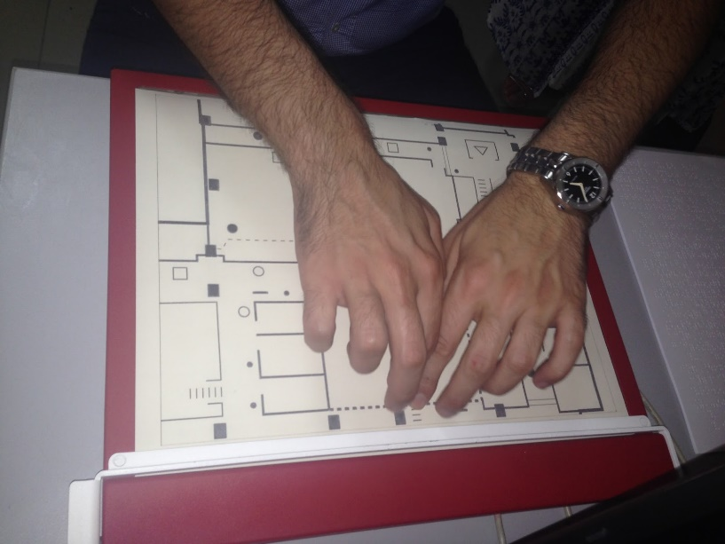
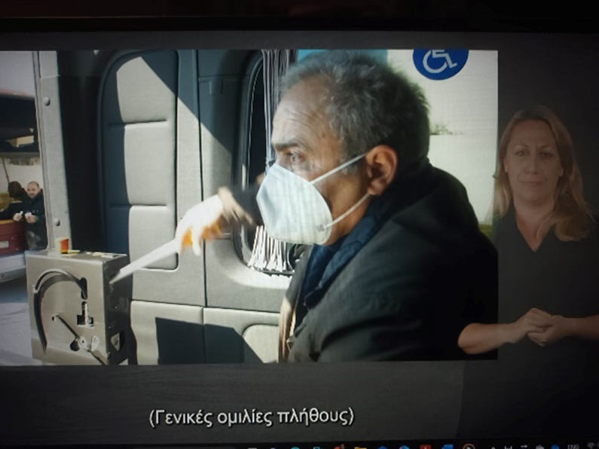
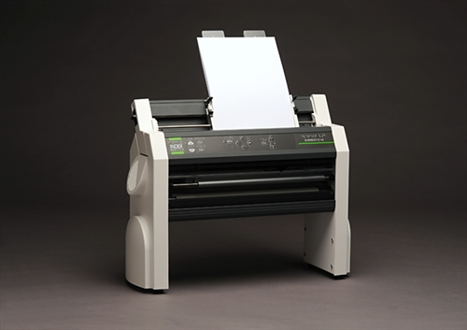
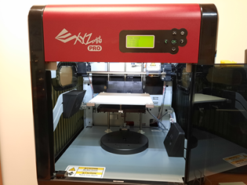
Υπηρεσίες υποστήριξης
Ενημέρωση
Επικοινωνία
Ηλεκτρονικές εφαρμογές
Υποστηρικτική τεχνολογία
Καταγραφή αναγκών
Μετακίνηση
Παρακολούθηση μαθημάτων
Κοινωνικοποίηση
Καλλιέργεια
δεξιοτήτων
Εξετάσεις/
αξιολόγηση
Πρόσβαση
στο χώρο
Προσαρμογή εκπαιδευτικού υλικού
Notes:
Υπηρεσίες
Ενημέρωση σχετικά με ζητήματα αναπηρίας και σπουδών.
Η βασικότερη υπηρεσία μας είναι η καταγραφή αναγκών. Εκεί εντοπίζουμε μαζί με το φοιτητή ή τη φοιτήτρια τα εμπόδια που προσβασιμότητας που συναντά στις σπουδές του.
Μετακίνηση: από και προς τους χώρους του ΠΘ. Καθώς και εντός των εγκαταστάσεων
Ηλεκτρονικές εφαρμογές: υποστηρίζουμε τους φοιτητές κατά την εξοικείωση τους με τις εφαρμογές που χρησιμοποιούνται στο Π.Θ.
Υποστηρικτική τεχνολογία: οι φοιτητές μας μπορούν να απευθυνθούν στη Μονάδα για να γνωρίσουν τα είδη υποστηρικτικής τεχνολογίας, να εξοικειωθούν με αυτά καθώς και να τα δανειστούν δωρεάν
Παρακολούθηση μαθημάτων: υποστηρίζουμε τους φοιτητές μας κατά την παρακολούθηση μαθημάτων μέσω της ελληνικής νοηματικής γλώσσας, της καταγραφής προσβάσιμων σημειώσεων, επεξηγήσεων και άλλα
Εξετάσεις: οι φοιτητές μπορούν να εξεταστούν με εναλλακτικούς τρόπους εξέτασης
Προσαρμογή εκπαιδευτικού υλικού: Μπορούν να ζητήσουν την προσαρμογή του εκπαιδευτικού υλικού σε προσβάσιμες μορφές
Καλλιέργεια δεξιοτήτων: οι φοιτητές μπορούν να παρακολουθήσουν προγράμματα και σεμινάρια ανάπτυξης σημαντικών δεξιοτήτων για την προσβασιμότητα τους
Κοινωνικοποίηση: οι φοιτητές υποστηρίζονται στην ανάπτυξη και την ενίσχυση των κοινωνικών τους δεξιοτήτων
΄Πρόσβαση στο χώρο: η Μονάδα σε συνεργασία με τη Διεύθυνση Τεχνικών Υπηρεσιών του ΠΘ. Προτείνει προσαρμογές στις κτιριακές εγκαταστάσεις για την ενίσχυση της προσβασιμότητας

Slide 7
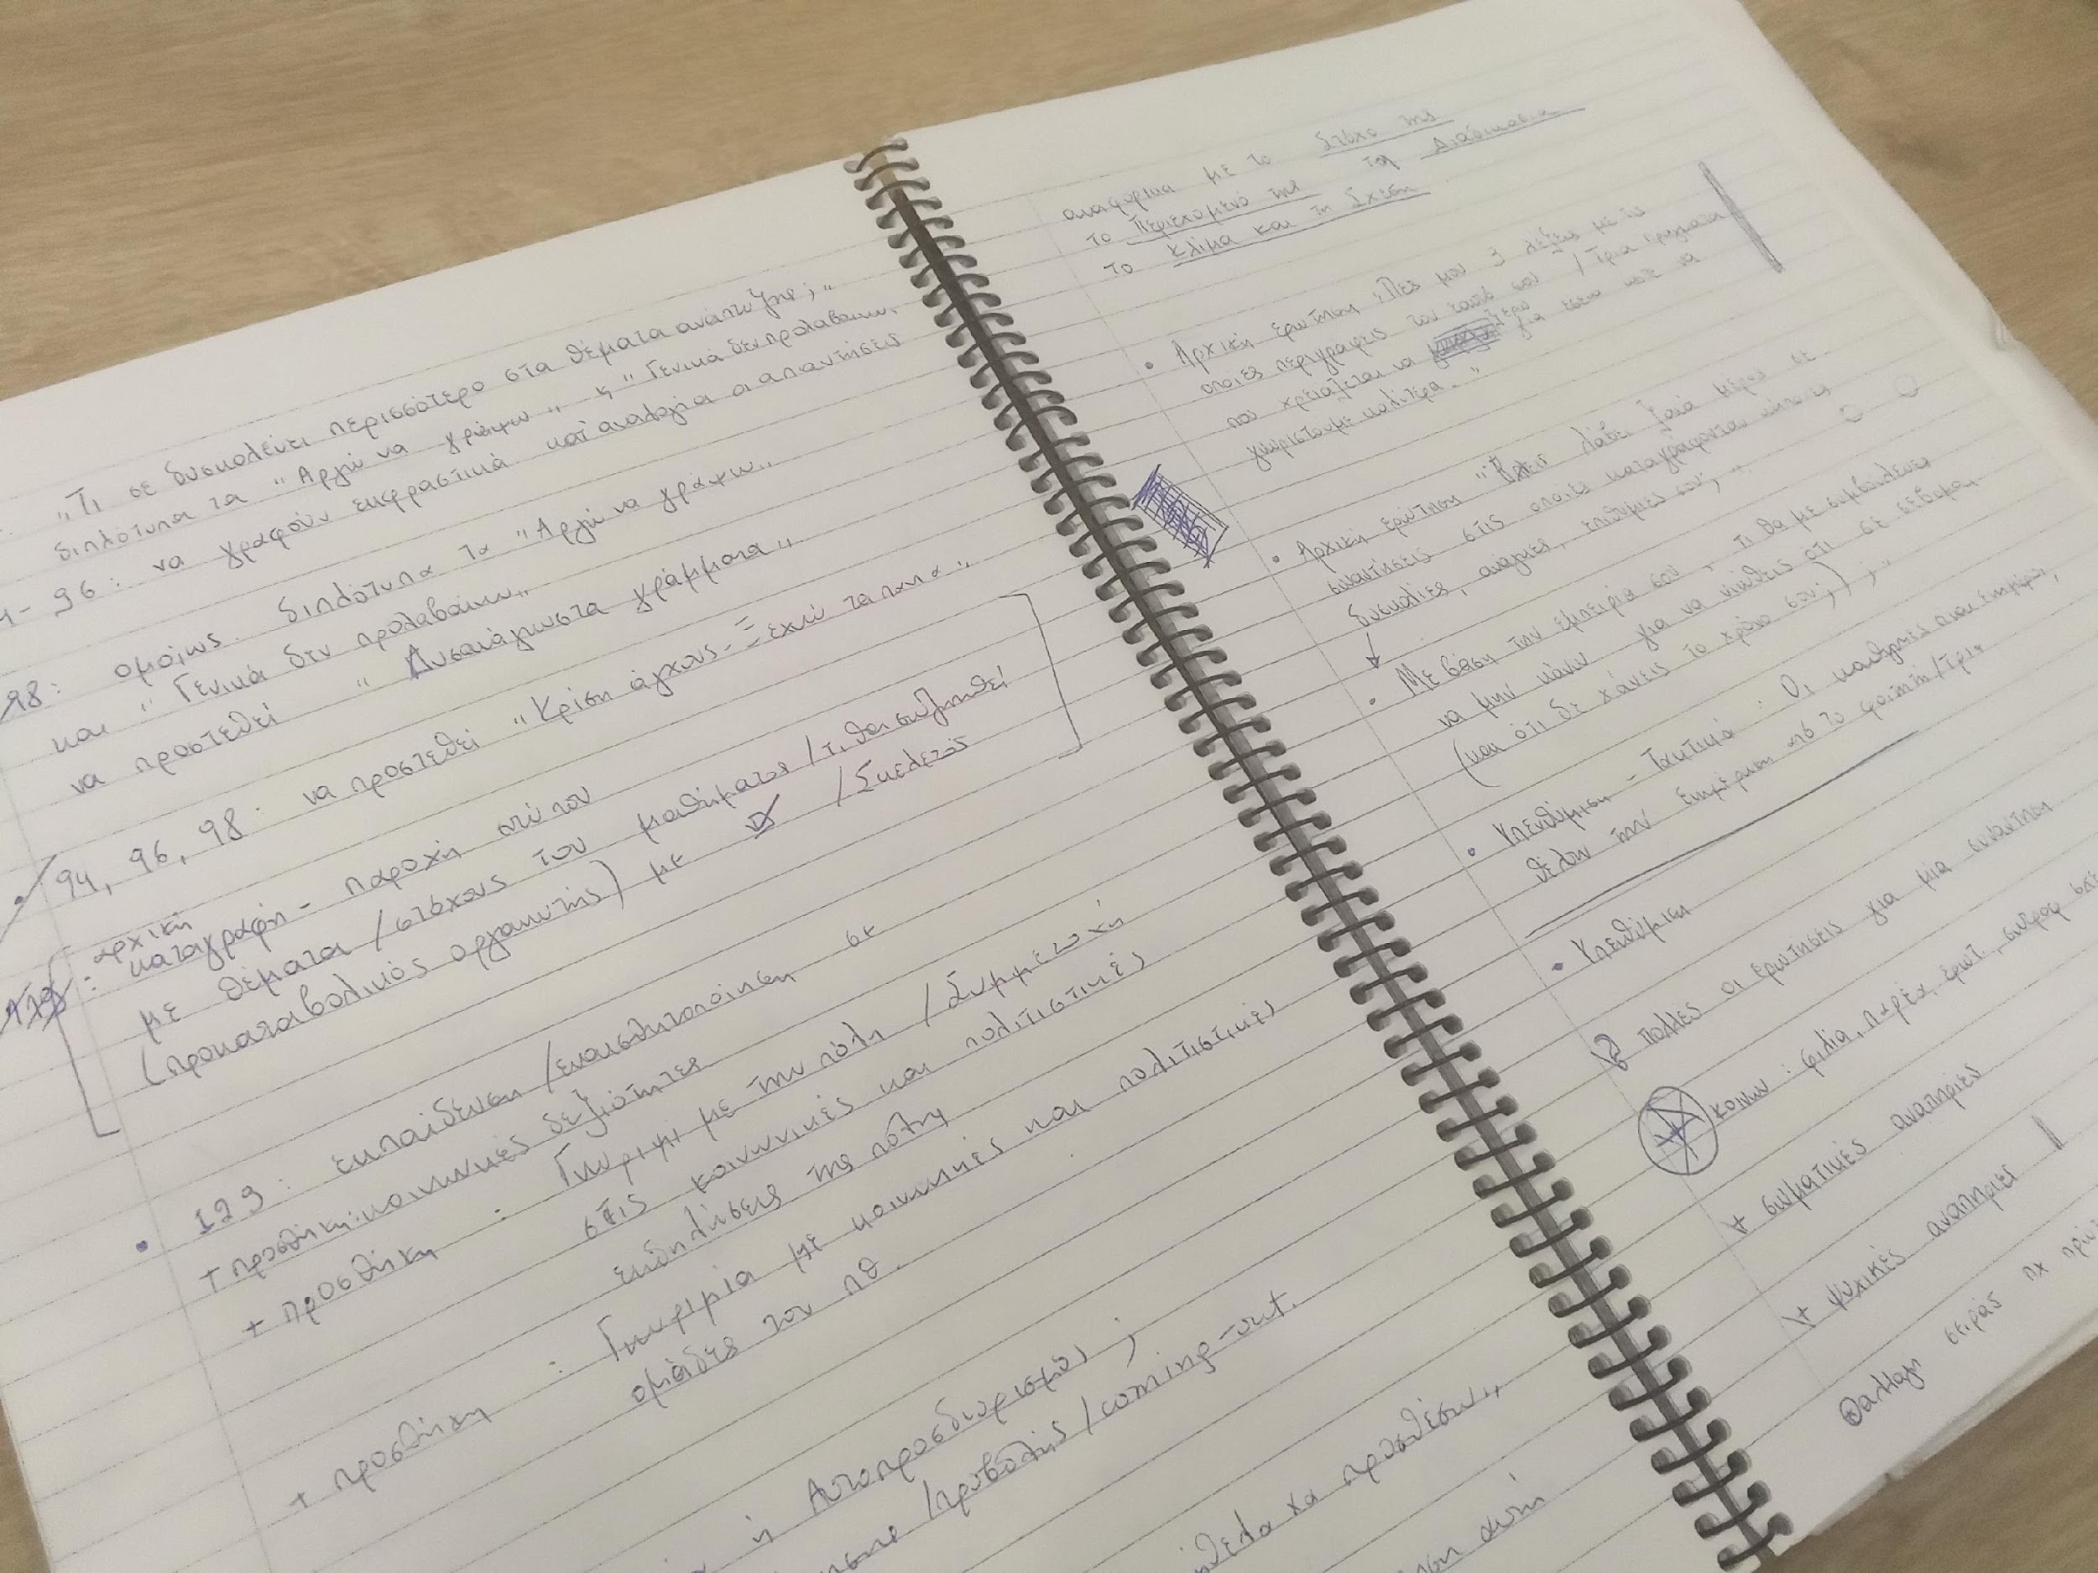
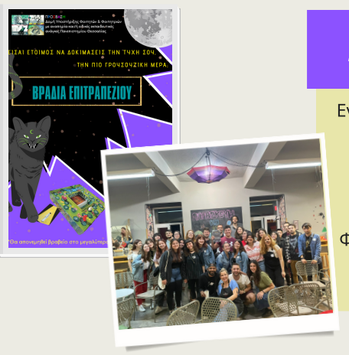

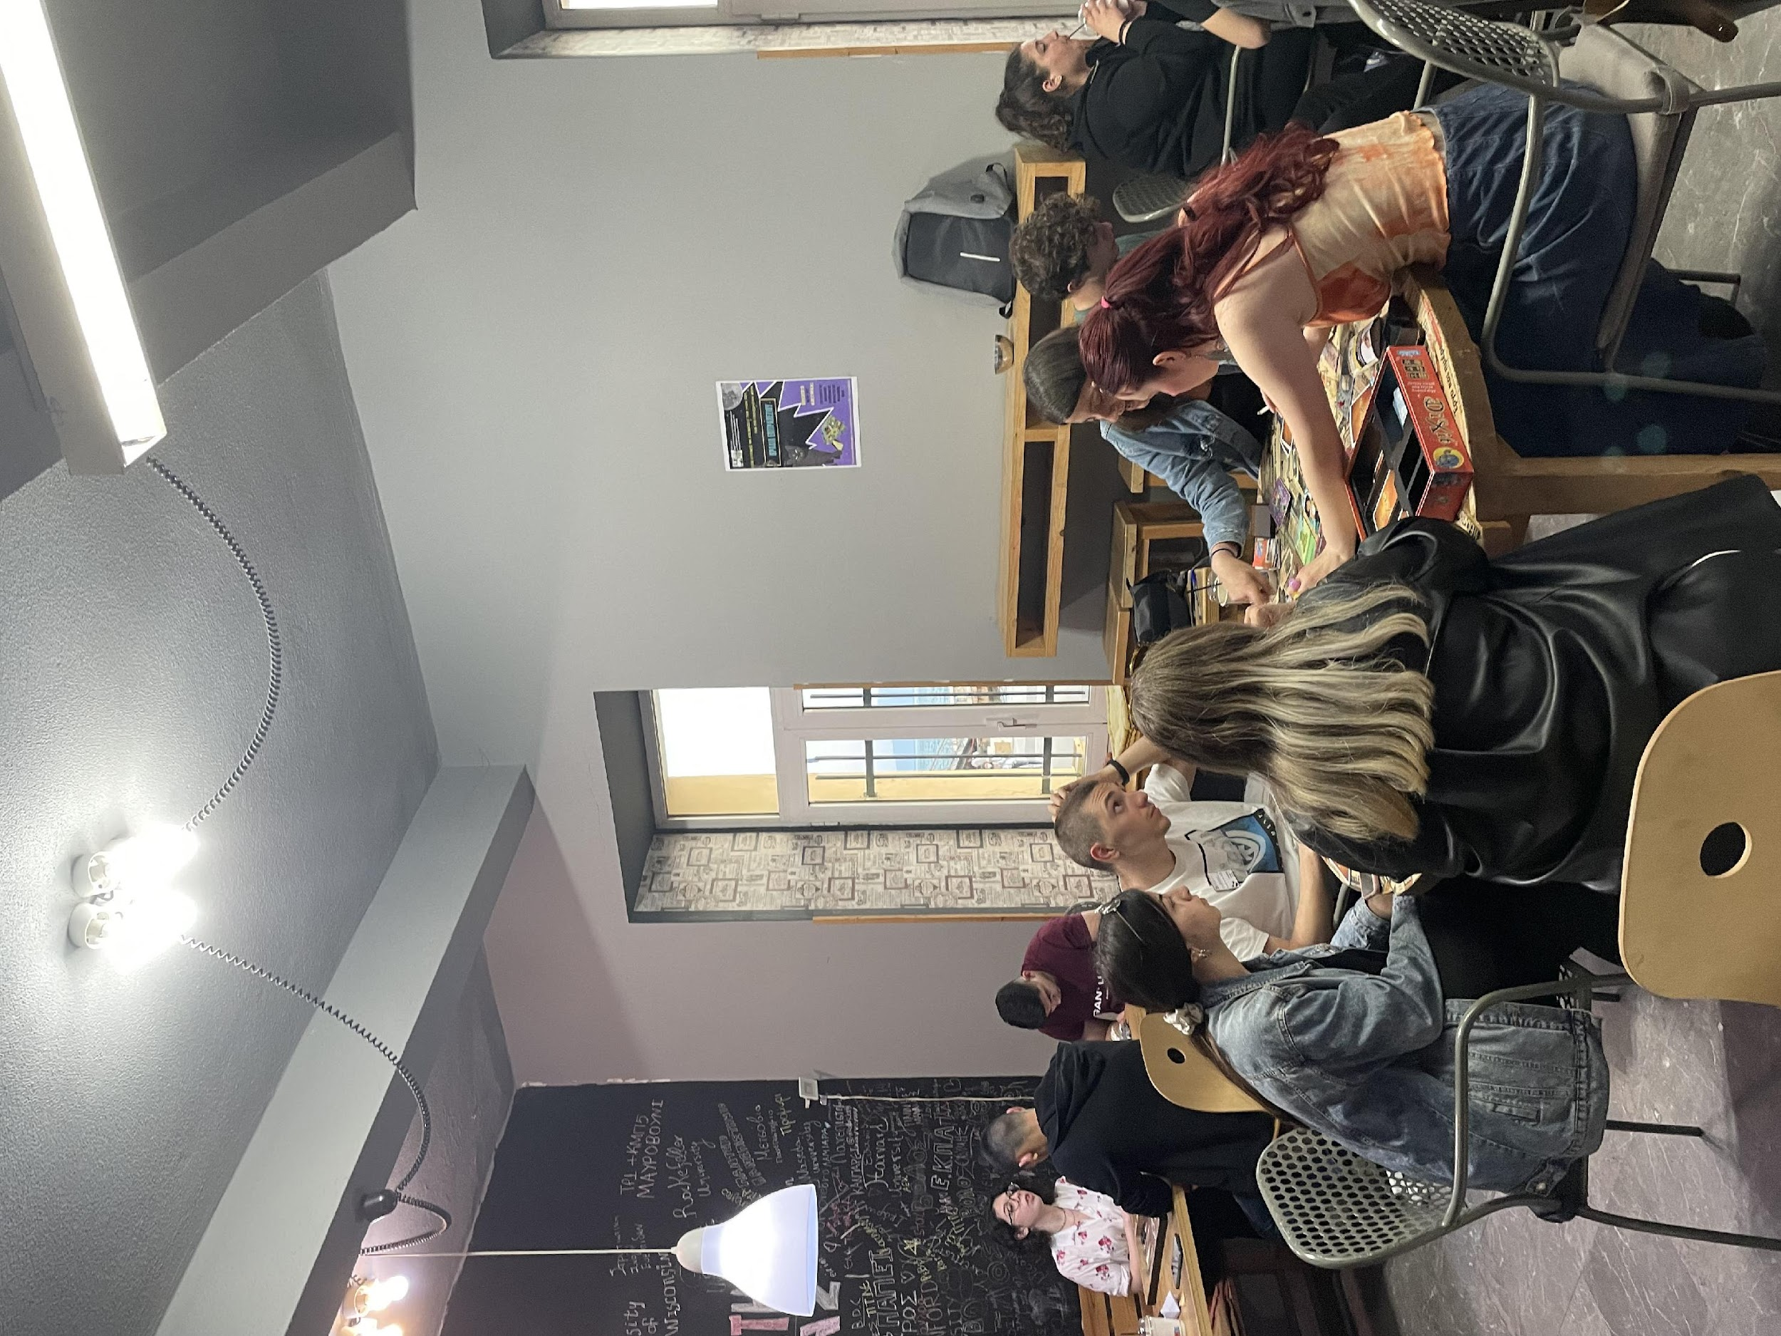
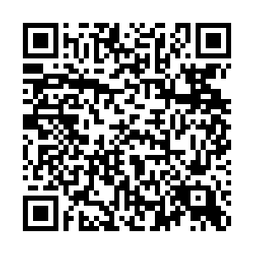
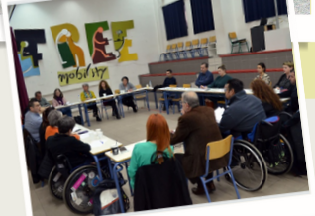
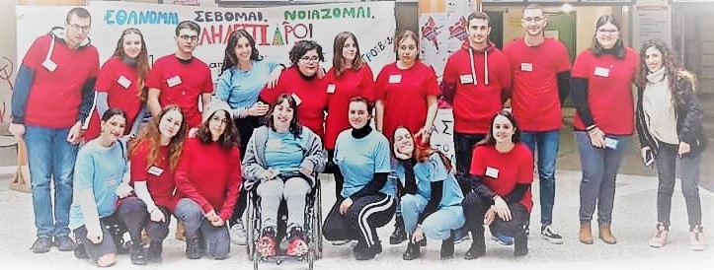
Εθελοντισμός στη Μονάδα Ισότιμης Πρόσβασης
;
Εθελοντισμός στη Μονάδα Ισότιμης Πρόσβασης; Πώς;
με σεμινάρια
με εποπτεία
1
Παρέχω υποστήριξη (π.χ. στα μαθήματα, στη μετακίνηση, στη κοινωνικοποίηση)
2
Συμμετέχω σε δράσεις ενημέρωσης, προβολής και διάχυσης
Notes:
Άλλη μια κατηγορία φοιτητών που εγγράφονται στη Μονάδα είναι τα μέλη της φοιτητικής κοινότητας που θέλουν εθελοντικά να υποστηρίξουν τους συμφοιτητές τους με αναπηρία ή/και ειδικές εκπαιδευτικές ανάγκες.
Ενδεικτικά κάποιοι τρόποι υποστήριξης είναι η καταγραφή σημειώσεων κατά τη διάρκεια των διαλέξεων, η υποστήριξη κατά τη μετακίνηση ή την κοινωνικοποίηση αλλά και συμμετοχή σε δράσης ενημέρωσης, προβολής και διάχυσης.
Οι εθελοντές και οι εθελόντριες υποστηρίζονται και εκπαιδεύονται από το προσωπικό της Μονάδας κατάλληλα και υπάρχει συνεχής εποπτεία.

Slide 8
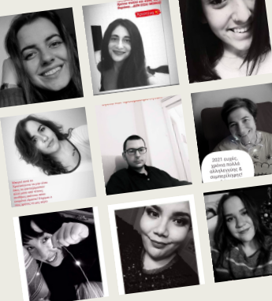
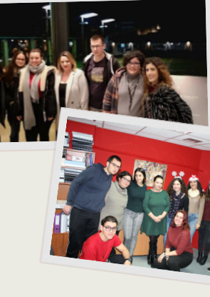

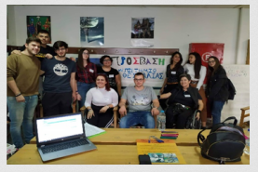
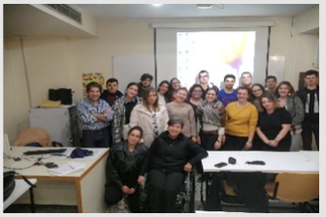
Εθελοντικό Πρόγραμμα ΠΡΟΣΒΑΣΗΣ: Ποιους και πώς ωφελεί
Οφέλη από το εθελοντικό πρόγραμμα Μονάδας Ισότιμης Πρόσβασης
Οφέλη μελών του εθελοντικού προγράμματος
Συμμετοχή στην κοινωνική ζωή
Ανάπτυξη πρωτοβουλίας, αίσθημα ευθύνης
Βελτίωση κριτικής σκέψης, οργανωτικών δεξιοτήτων, δεξιοτήτων επίλυσης συγκρούσεων
Ευκαιρίες και εμπειρίες συνεργασίας
Βελτίωση του βιογραφικού σημειώματος
Notes:
Μερικά από τα οφέλη που αποκομίζουν όσοι και όσες συμμετέχουν στο εθελοντικό πρόγραμμα της Μονάδας Ισότιμης Πρόσβασης είναι ότι:
Συμμετέχουν στην κοινωνική ζωή
Αναπτύσσουν πρωτοβουλίες και καλλιεργούν το αίσθημα της ευθύνης
Βελτιώνουν την κριτική τους σκέψη, τις οργανωτικές δεξιότητες, τις δεξιότητες επίλυσης συγκρούσεων
Αξιοποιούν ευκαιρίες και εμπειρίες συνεργασίας
Εμπλουτίζουν το βιογραφικό τους σημείωμα

Slide 9

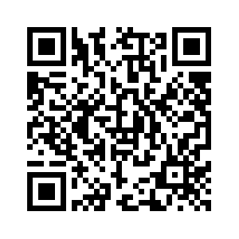
Συμπλήρωσε την
Αίτηση Εγγραφής για υποστήριξη
Βόλος: Ιάσονος 62
ισόγειο, 24210 74345
και 24210 74338
Λάρισα: Γαιόπολις
2410 684395
και 2410 684396
Τρίκαλα: Συγκρότημα
ΤΕΦΑΑ, Γραφείο: 25 ΄Γ 1ος Όροφος 2431047058
Λαμία: Κτίριο Ακαδημαϊκής Βιβλιοθήκης, Γραφείο:117 Ισόγειο
2231060141
Συμπλήρωσε την
Αίτηση Εθελοντή/Εθελόντριας ακολουθώντας το QR code
https://prosvasi.uth.gr/
Email: prosvasi@uth.gr
FB: Μονάδα Ισότιμης Πρόσβασης Πανεπιστημίου Θεσσαλίας
Instagram: monada_isotimis_prosvasis_uth

